Slide 1
JARDIN MEDIEVAL
Edad Media hasta c1500
Selección de textos y fotografías por
JOSE ELIAS BONELLS

Slide 2
JARDIN MEDIEVAL
Los monasterios y casas señoriales dictaron el jardín de estilo de la época medieval.
Jardines monásticos proporcionando medicinas y alimentos para los monjes y para la comunidad local.
Las hierbas se cultivaban en el 'Physic Garden' formados por personas muy ordenadas parterres rectangulares, mientras huertas, estanques y palomares han asegurado que habría alimentos para todos.

Slide 3
El jardín privado, o 'Hortus Conclusus', se asoció con la Virgen María en el jardín del monasterio, pero en los palacios y casas señoriales que representaba un jardín de las delicias.
Encerrado dentro de las cercas , canteros llenos de flores aromáticas y hierbas.
Trellis (una estructura arquitectónica a menudo utilizado para apoyar las plantas ), cenadores para sombra asegurada la privacidad y siempre, mientras que el sonido de las fuentes y canto de los pájaros llenan el aire.
Estilo de un vistazo
1. Jardín cerrado con vallas o setos de quickthorn ( Crataegus oxyacantha)
2. Trellis, caminos y glorietas que dan sombra y privacidad.

Slide 4
3. Las camas levantadas para evitar convertirse en plantas anegadas
4. Praderas tratadas donde crecen flores silvestres.
5. Asientos de césped se construyen generalmente contra una pared con las flores plantadas en el césped
6. Physic jardines con parterres reglamentados de hierbas medicinales
7. Orchards ofrecen manzanas para la cocina y para la fabricación de sidra .
8. Las peceras y estanques (guiso de pescado donde se purga de agua turbia antes de la cocción) para asegurar un suministro regular de proteínas durante los muchos días de ayuno del calendario cristiano .

Slide 5
9. Palomares para proporcionar palomas para la cocina, plumas para los cojines y el estiércol para fertilizar el jardín.
10. Parques ornamentales para la recreación, la relajación y el deporte .
Rara vez han sobrevivido jardines completos de este periodo, pero los elementos individuales, como palomares y estanques han resistido la prueba del tiempo y se puede encontrar en varios de nuestros jardines:

Slide 6
Alfriston Clergy House, East Sussex
Este raro del siglo XIV con techo de paja y madera-enmarcado Wealden 'Hall House' fue el primer edificio en ser adquirido por la National Trust en 1896.
Situado en un entorno idílico, tiene un jardín establecido en la década de 1920 por el entonces inquilino Sir Robert Witt para evocar un jardín medieval, con la antigua rosaleda, topiaria, un potager para hortalizas, un jardín de hierbas y un huerto.

Slide 7
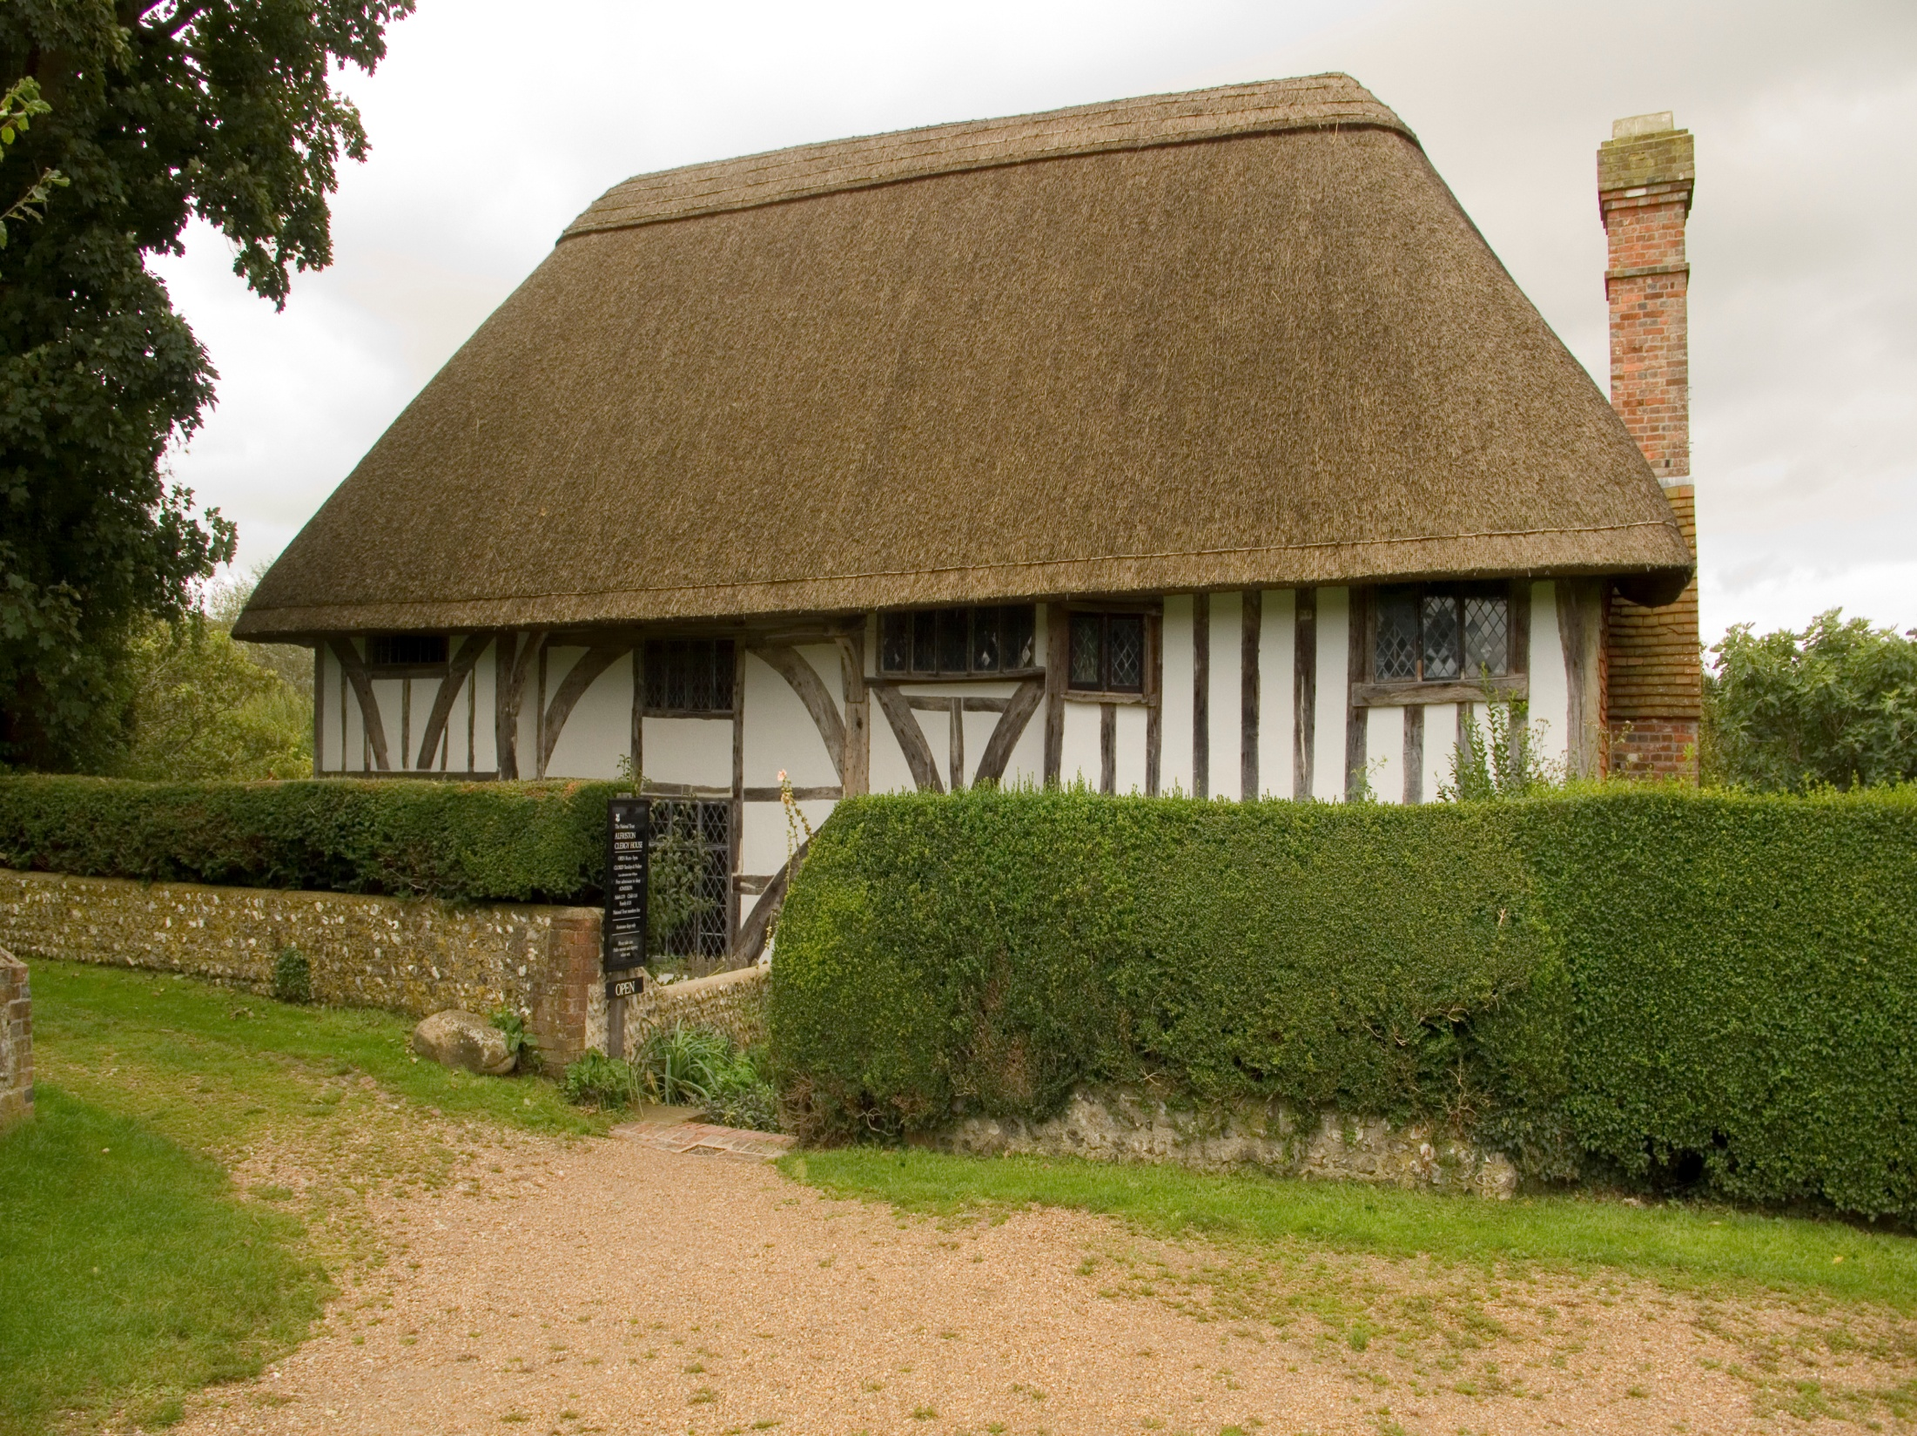
Notes:
Alfriston Clergy House

Slide 8
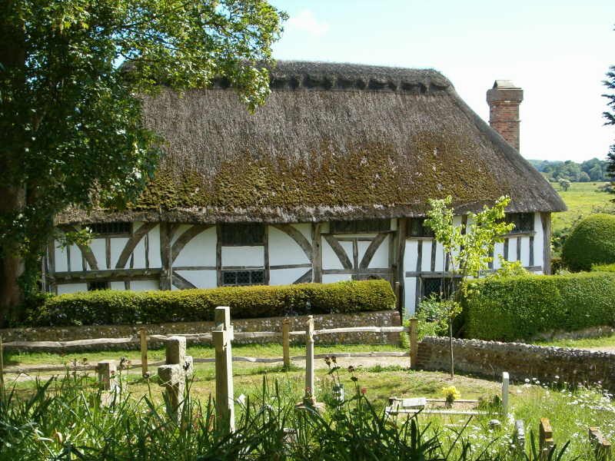
Notes:
Alfriston Clergy House

Slide 9
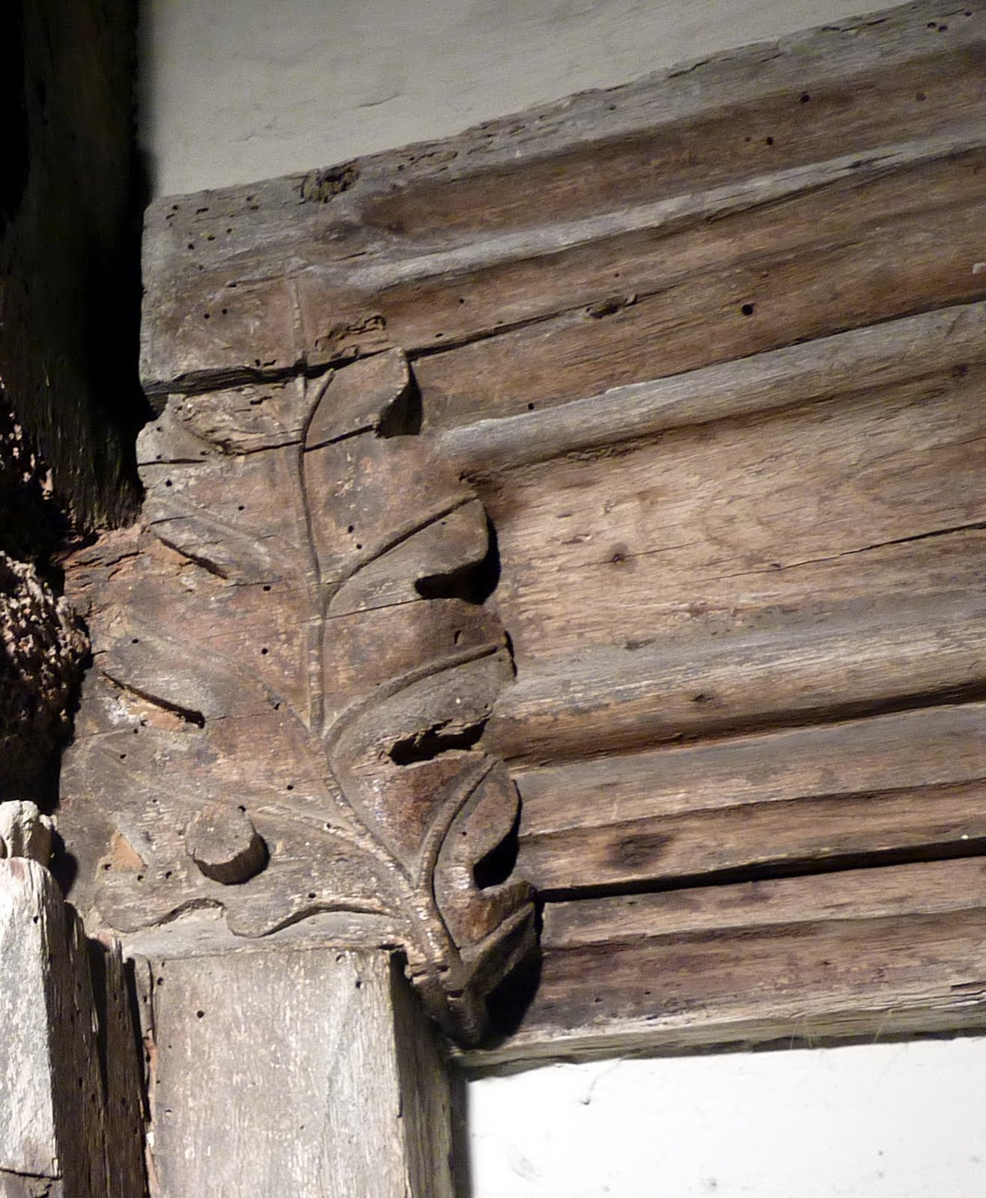
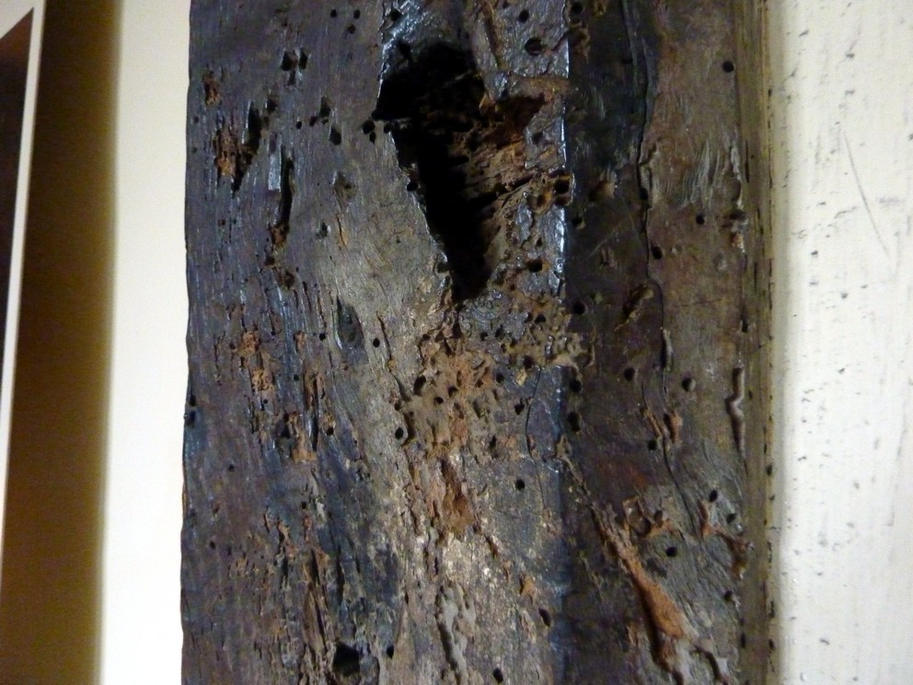
Notes:
Alfriston Clergy House XIV

Slide 10
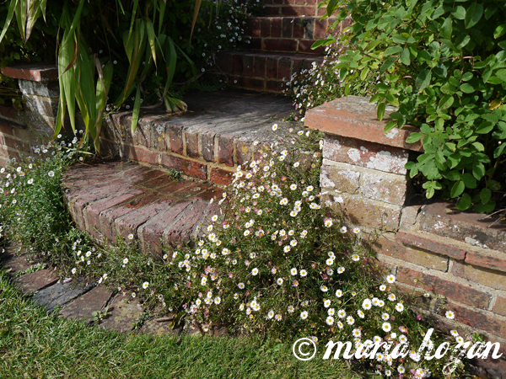
Alfriston Clergy House

Slide 11
Avebury Manor, Wiltshire
Las partes de la mansión se cree que datan del priorato benedictino del siglo XII.
Aunque el jardín fue completamente rediseñado en el siglo XX con paseos elevados, jardines de flores y un huerto por el coronel y la señora Jenner, algunos elementos del jardín original, como algunas de las paredes y setos, han sobrevivido.

Slide 12
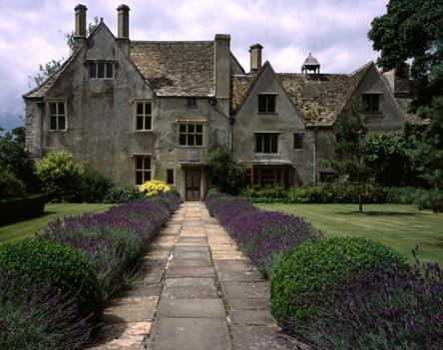
Notes:
Avebury Manor, Wiltshire

Slide 13
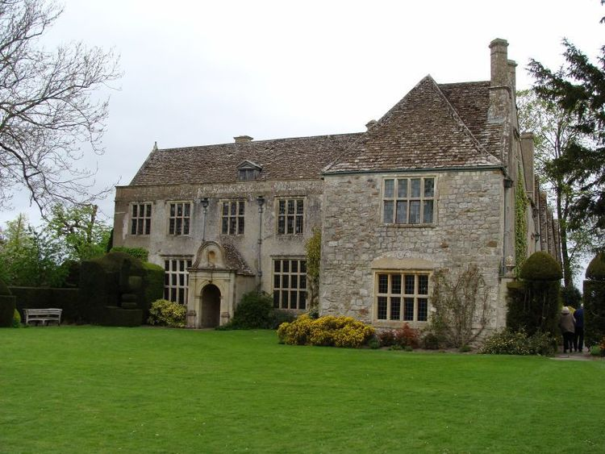
Notes:
Avebury Manor House

Slide 14
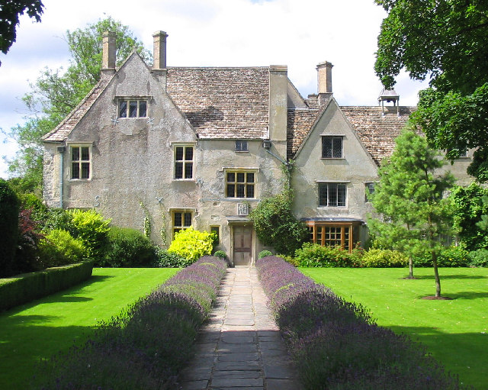
Notes:
Avebury Manor House

Slide 15
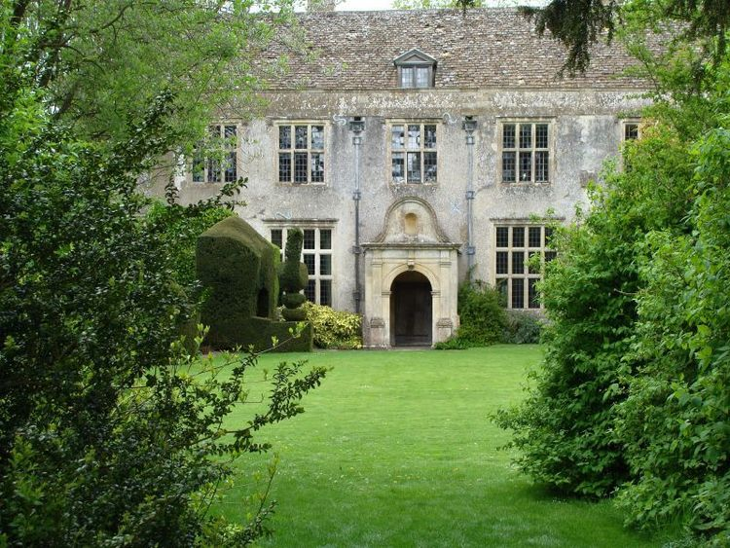
Notes:
Avebury Manor House

Slide 16
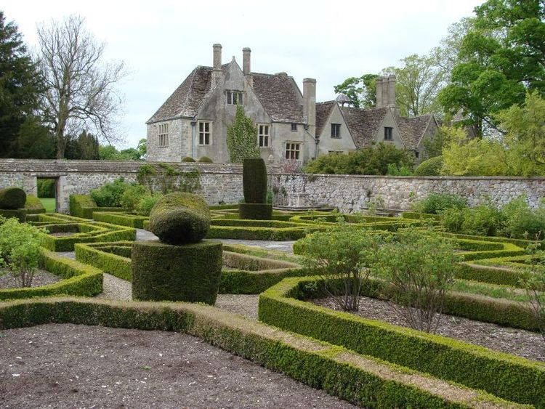
Notes:
Avebury Manor House

Slide 17
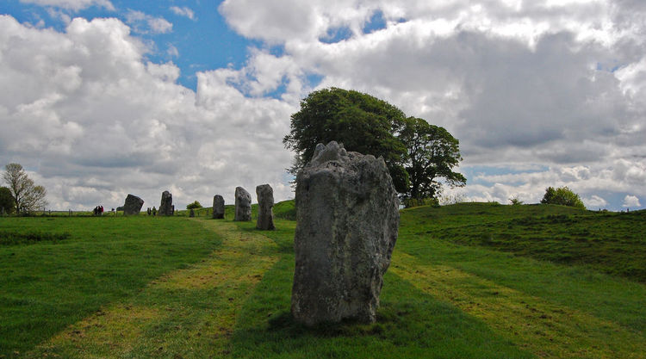

Slide 18
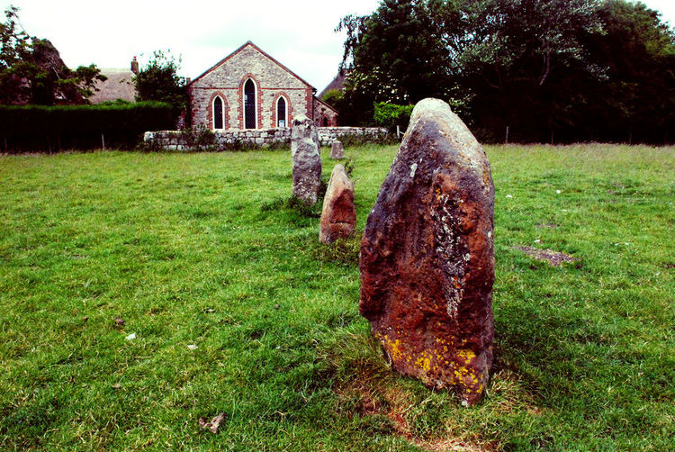

Slide 19
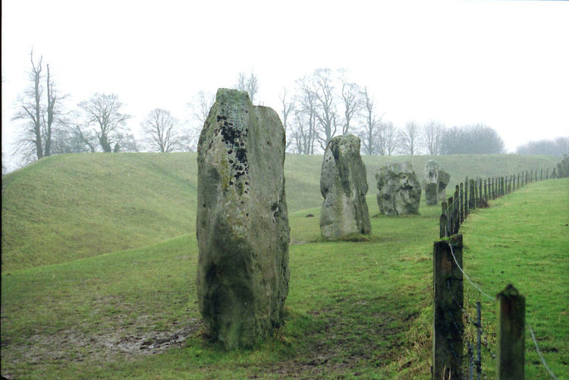
Notes:
Avebury Rock circle

Slide 20
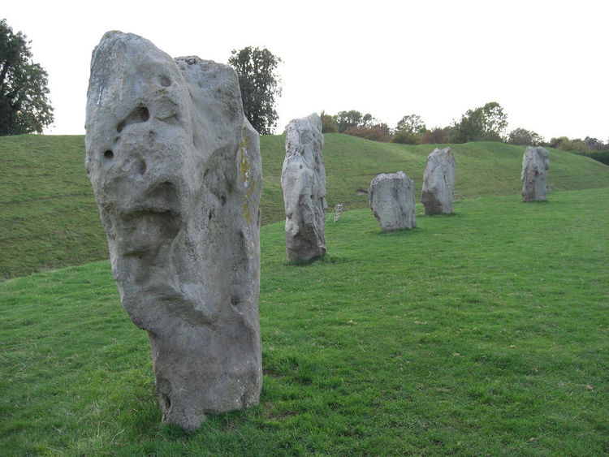
Notes:
Avebury Rock

Slide 21
Baddesley Clinton, Warwickshire
Esta casa solariega con foso antiguo data del siglo XV y fue el hogar de la familia de Ferrers durante 500 años.
Hoy en día, entre los preciosos jardines, los estanques originales medievales son un guiso de supervivencia rara.
Éstos han sido conectados por un sistema de tubos de madera con el foso y la larga zanja.

Slide 22
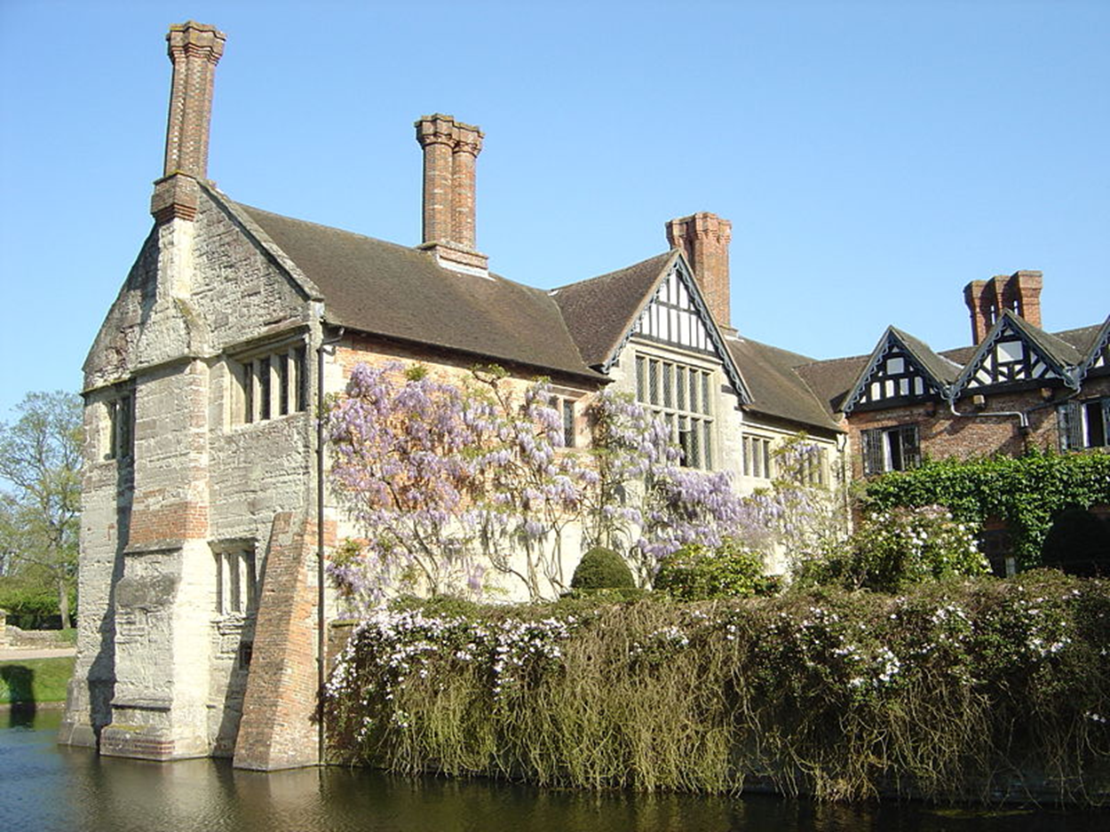
Notes:
Baddesley Clinton.-

Slide 23
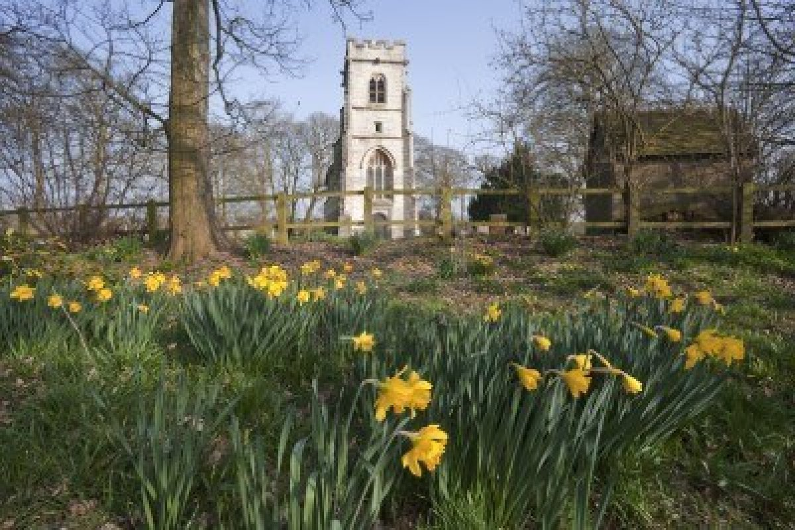
Notes:
Baddesley Clinton.-

Slide 24
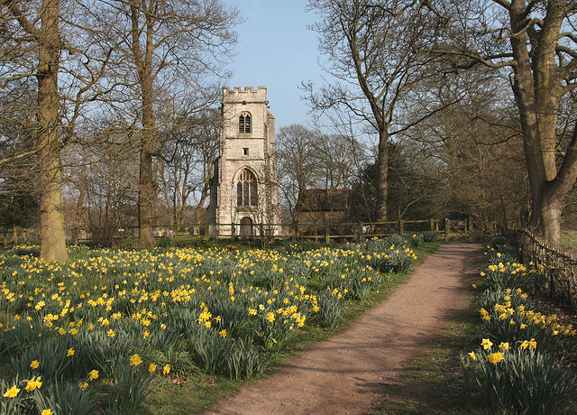
Notes:
Baddesley Clinton.-St.Michael

Slide 25
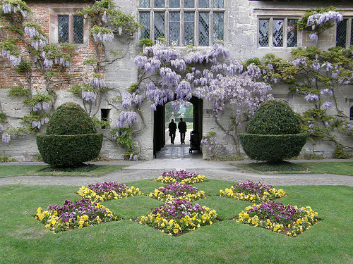
Notes:
Baddesley Clinton.-

Slide 26
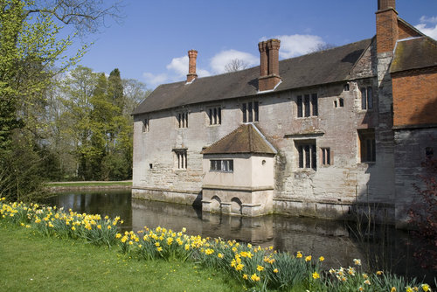
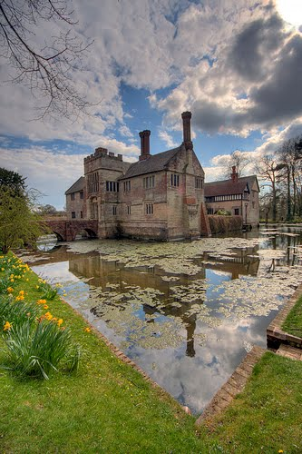
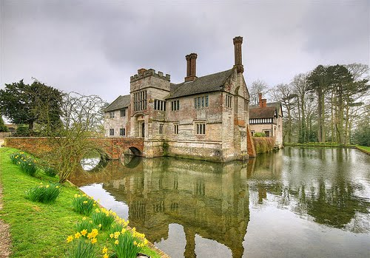
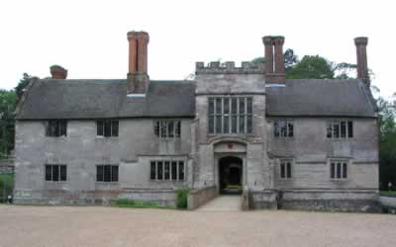

Notes:
Baddesley Clinton.-

Slide 27
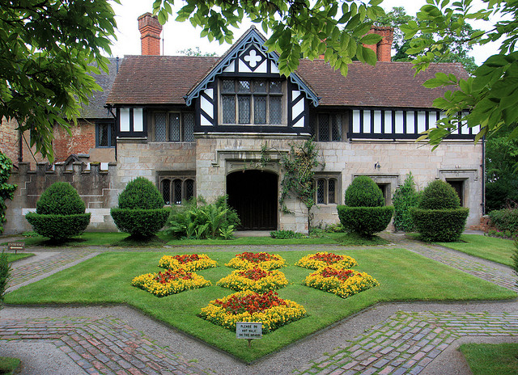
Notes:
Baddesley Clinton.-

Slide 28
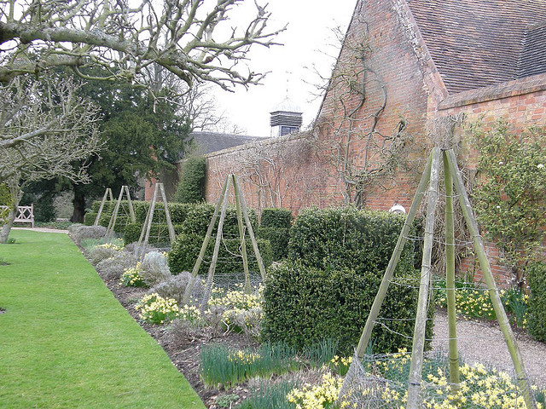
Notes:
Baddesley Clinton.-

Slide 29
Buckland Abbey, Devon
Originalmente data del siglo XIII, esta abadía cisterciense se transformó trescientos años más tarde en una casa privada famoso habitada por Sir Francis Drake.
Los jardines fueron rediseñados en la década de 1990 con las características que se pueden encontrar en un jardín medieval como un hidromiel de flores, o un prado, y los parterres formales cercados por enrejados con una piscina con la fuente en su centro.
También hay un jardín con bojes y las hierbas medicinales.

Slide 30
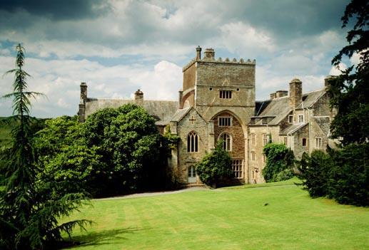
Notes:
Buckland Abbey, Devon

Slide 31
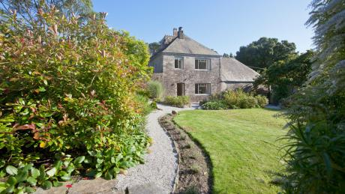
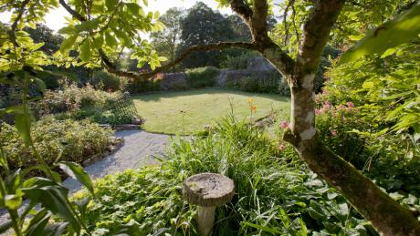
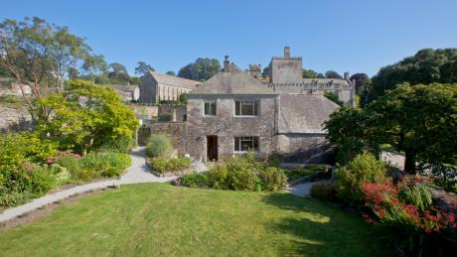
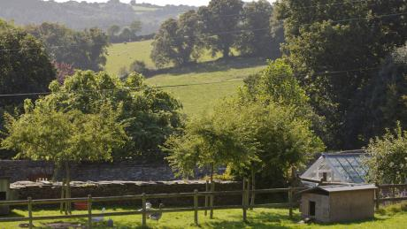
Notes:
Buckland Abbey, Devon

Slide 32
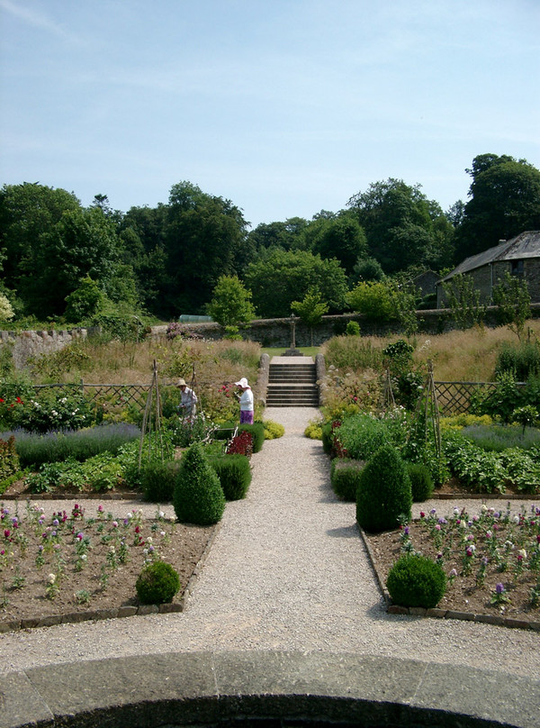
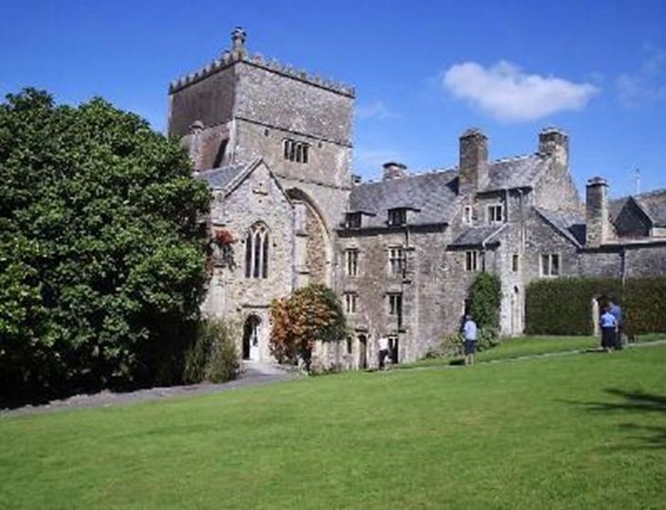
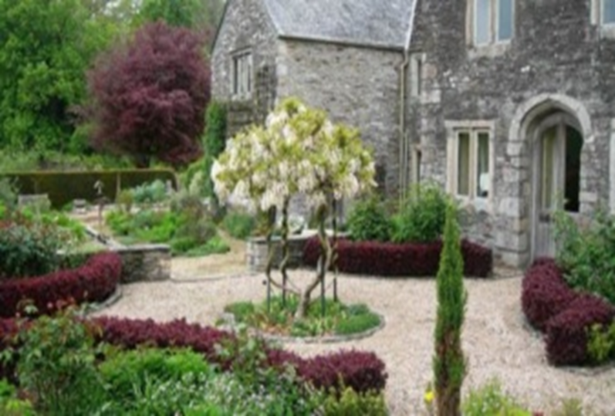
Notes:
Buckland Abbey, Devon

Slide 33
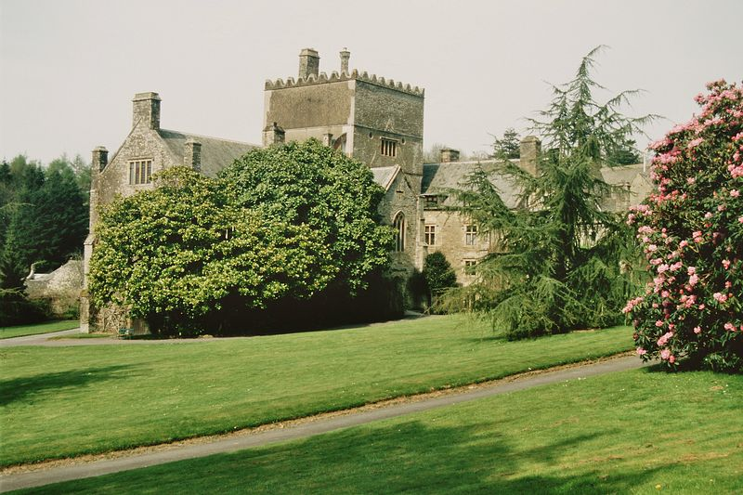
Notes:
Buckland Abbey, Devon

Slide 34
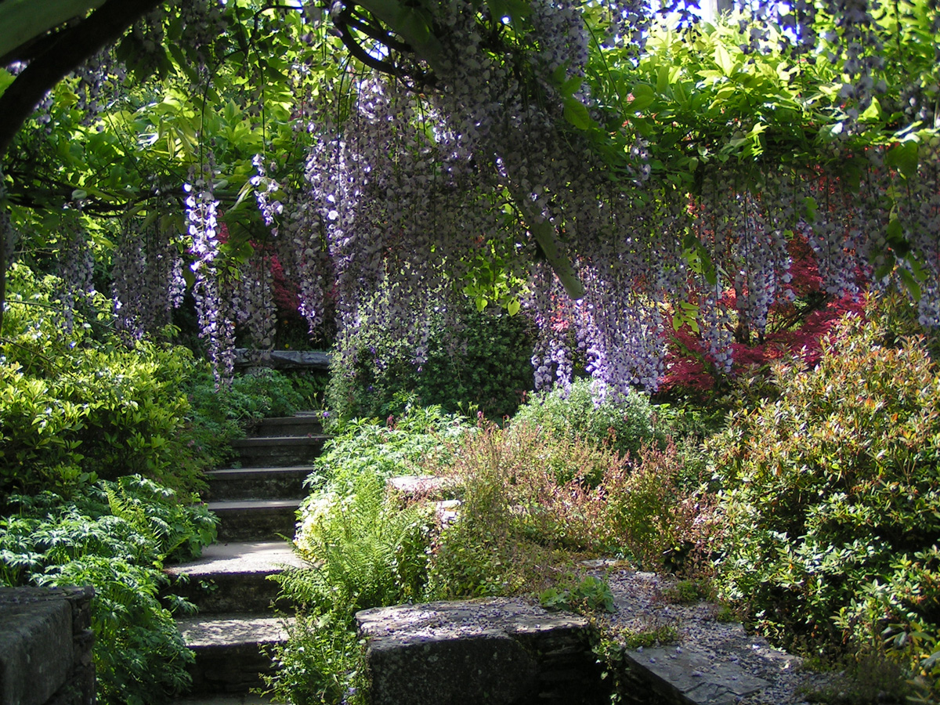
Notes:
Buckland Abbey, Devon

Slide 35
Cotehele, Cornwall
La atmosfera del jardín en Cotehele ofrece un ambiente romántico para la casa antigua rodeada de jardines formales, mientras que en el jardín del valle, hoy plantado y con plantas exóticas, evidencia la larga historia Cotehele que se puede encontrar en la supervivencia de los estanques guisado medievales y el palomar en la cúpula.

Slide 36
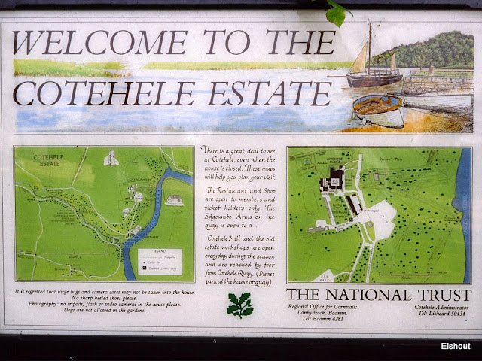

Slide 37
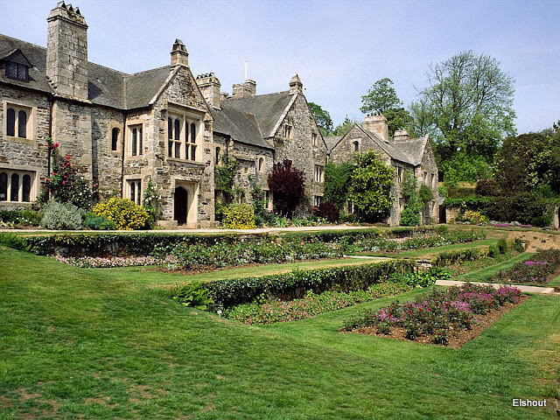
Cotehele
Notes:
Cotehele

Slide 38
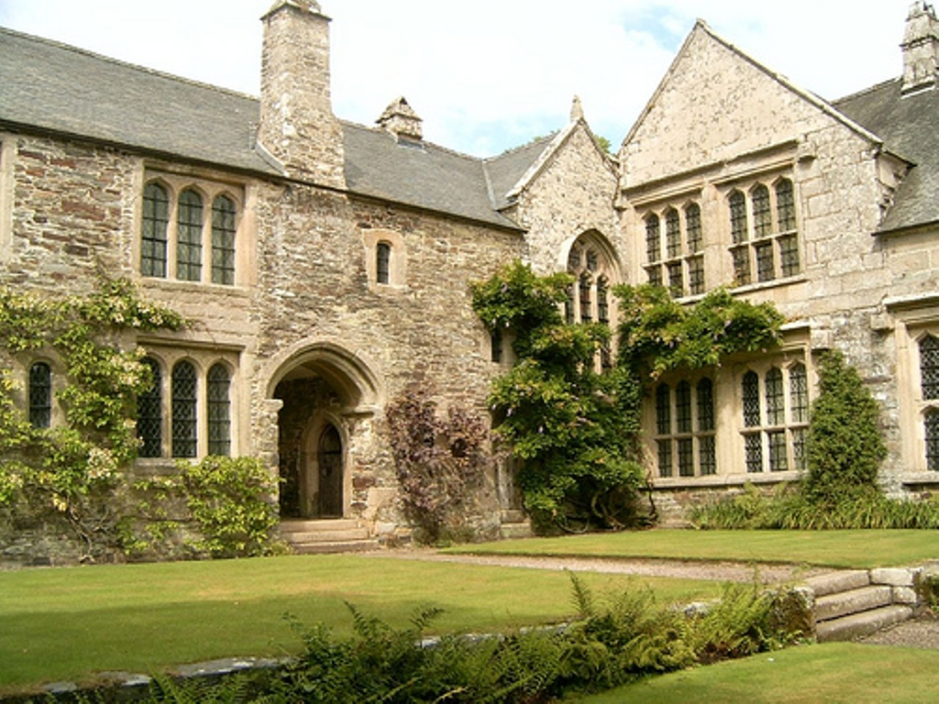
Notes:
Cotehele

Slide 39
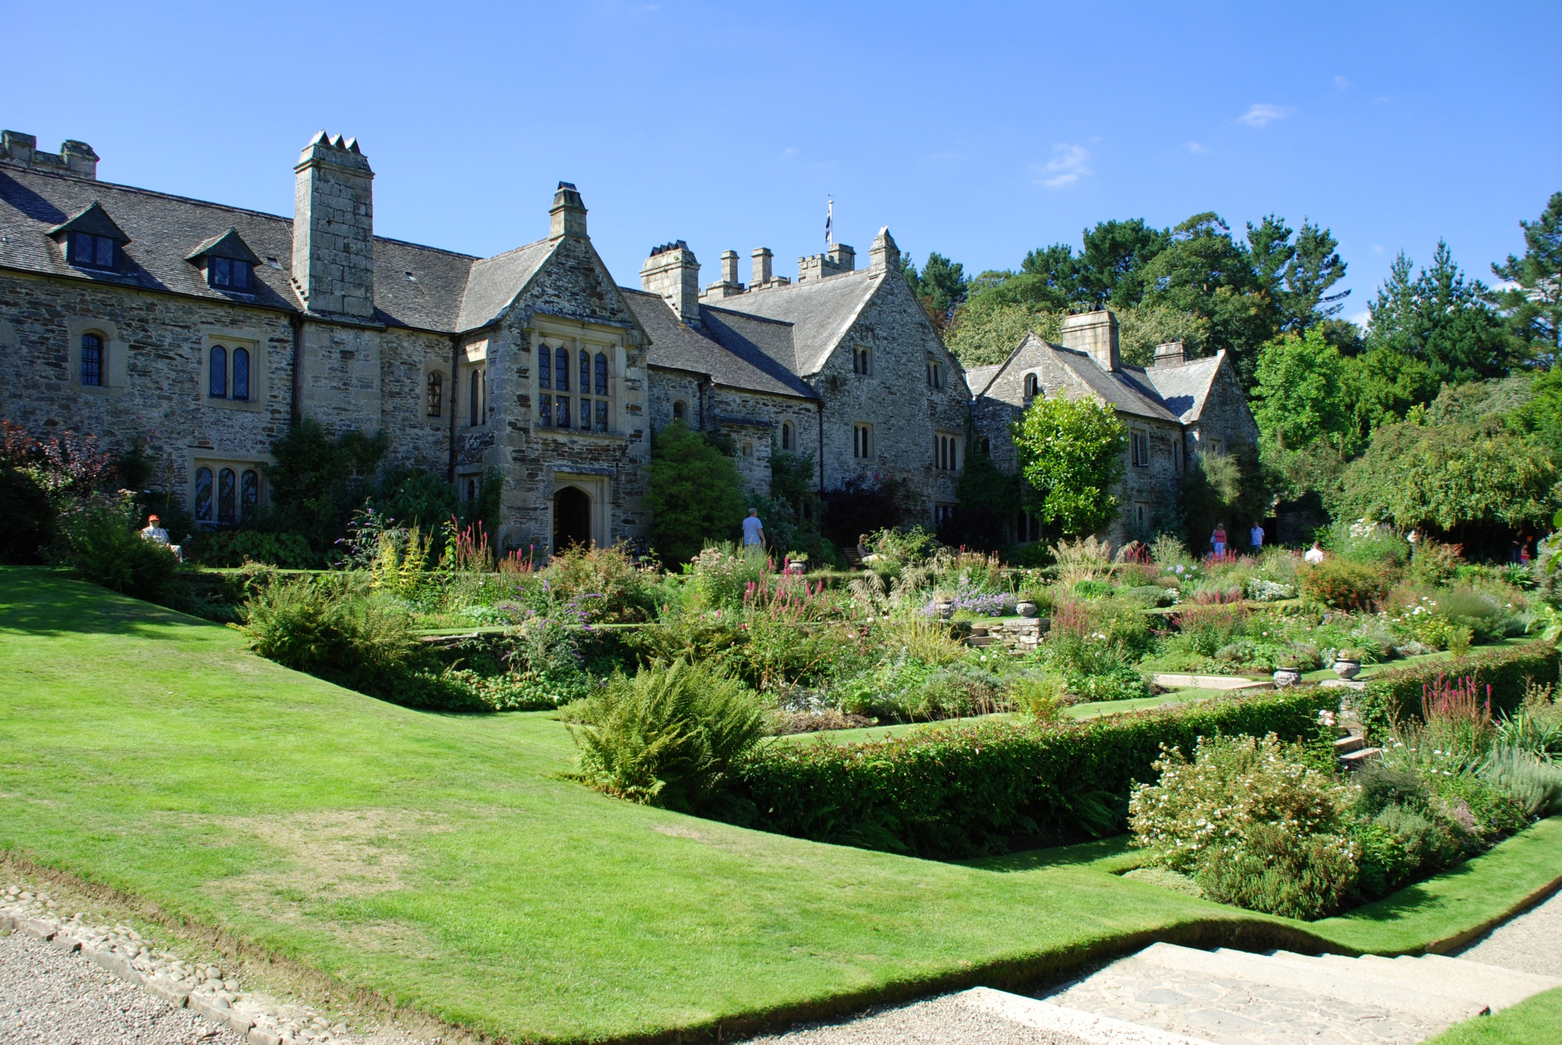
Notes:
Cotehele

Slide 40
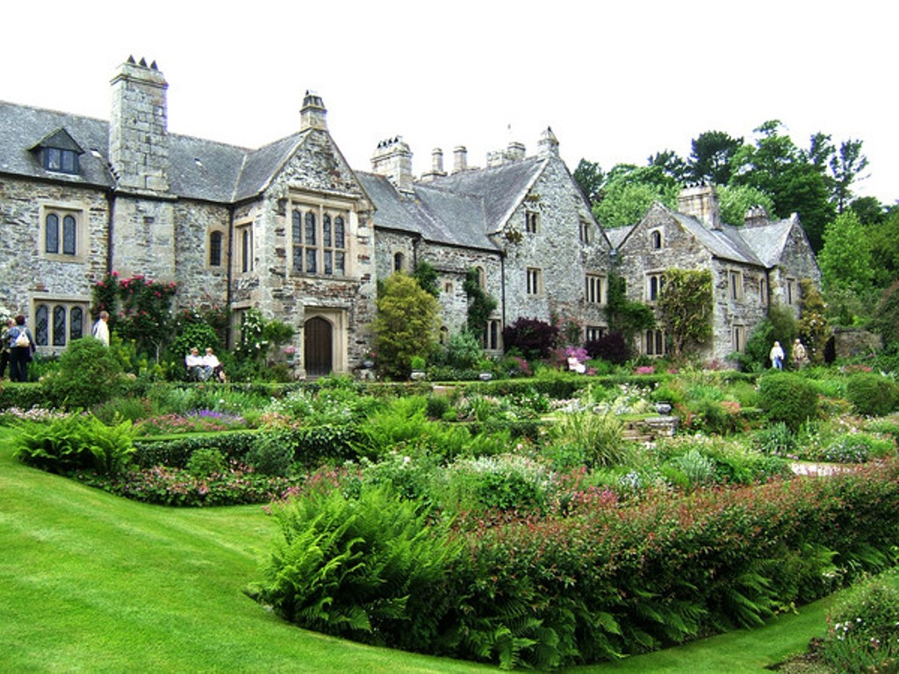
Notes:
Cotehele

Slide 41
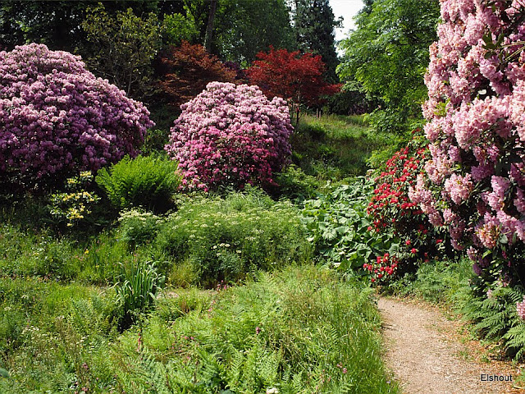
Cotehele
Notes:
Cotehele

Slide 42
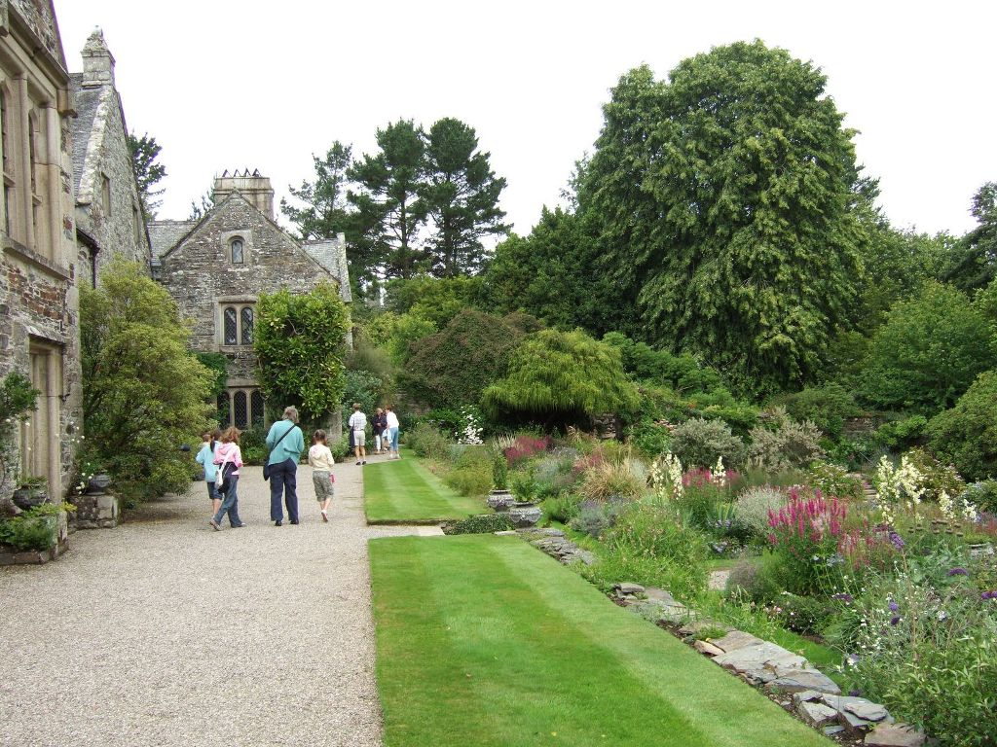
Notes:
Cotehele

Slide 43
Fountains Abbey, Yorkshire
Los restos de esta abadía cisterciense del siglo XII se incorporan al paisaje de Studley Royal donde los estanques originales del molino y un parque de ciervos medieval todavía se puede encontrar. Ahora es, un sitio del Patrimonio Mundial de la UNESCO.

Slide 44
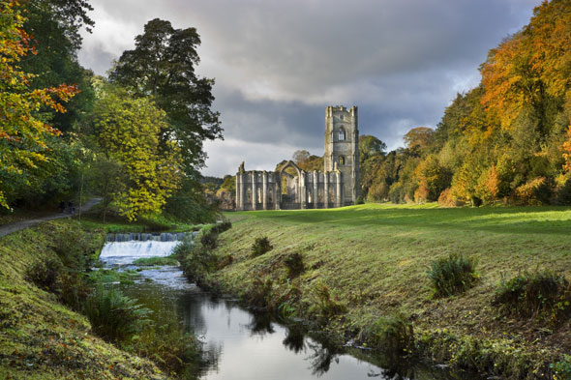
Notes:
Fountains Abbey, Yorkshire

Slide 45
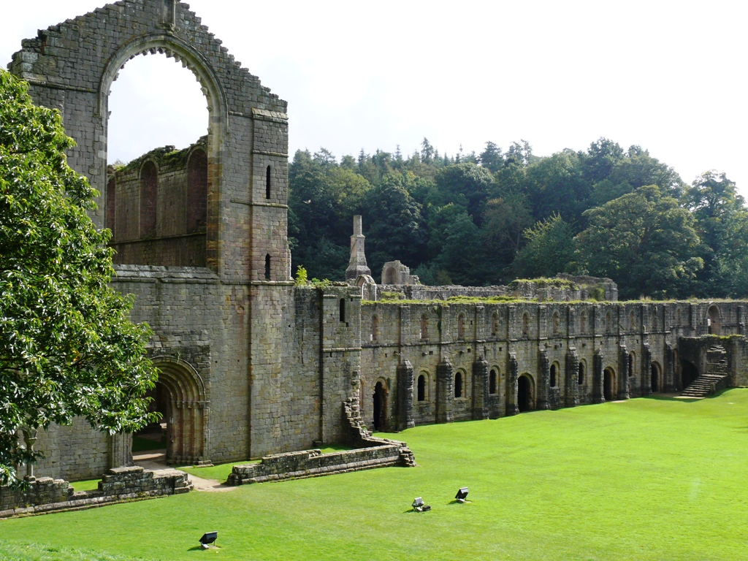
Notes:
Fountains Abbey, Yorkshire

Slide 46
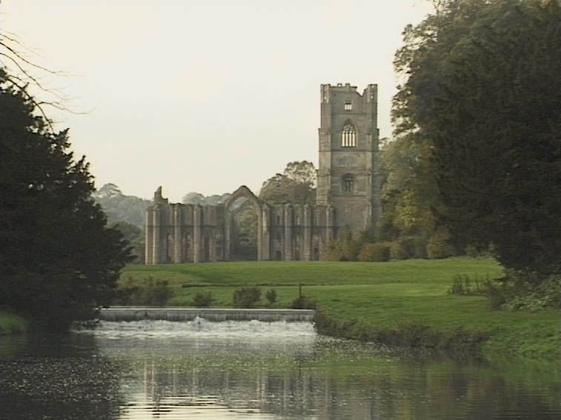
Notes:
Fountains Abbey, Yorkshire

Slide 47
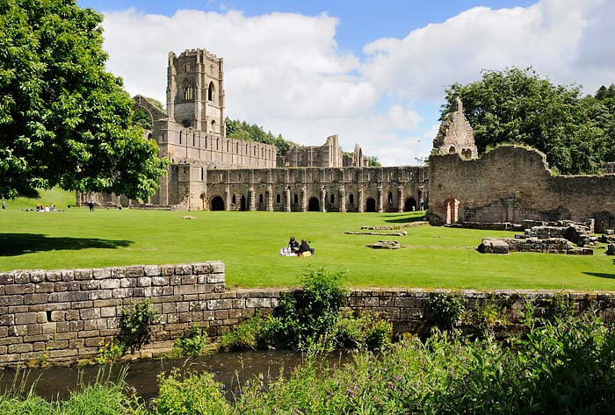
Notes:
Fountains Abbey, Yorkshire

Slide 48
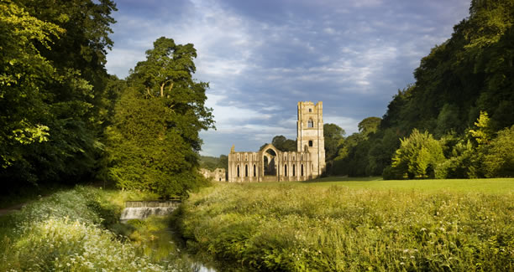
Notes:
Fountains Abbey, Yorkshire

Slide 49
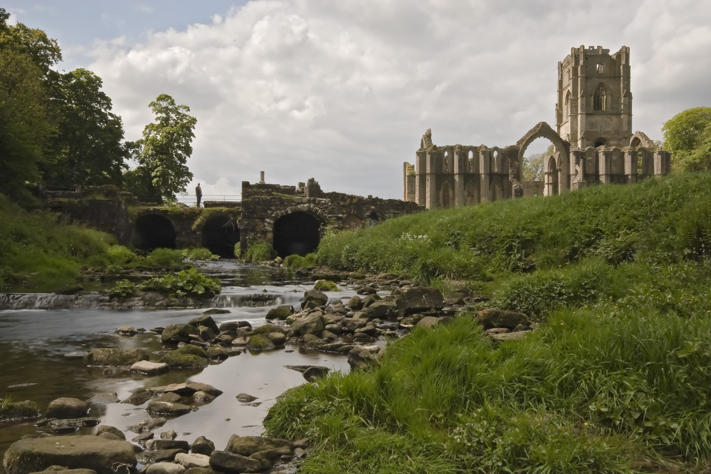
Notes:
Fountains Abbey, Yorkshire

Slide 50
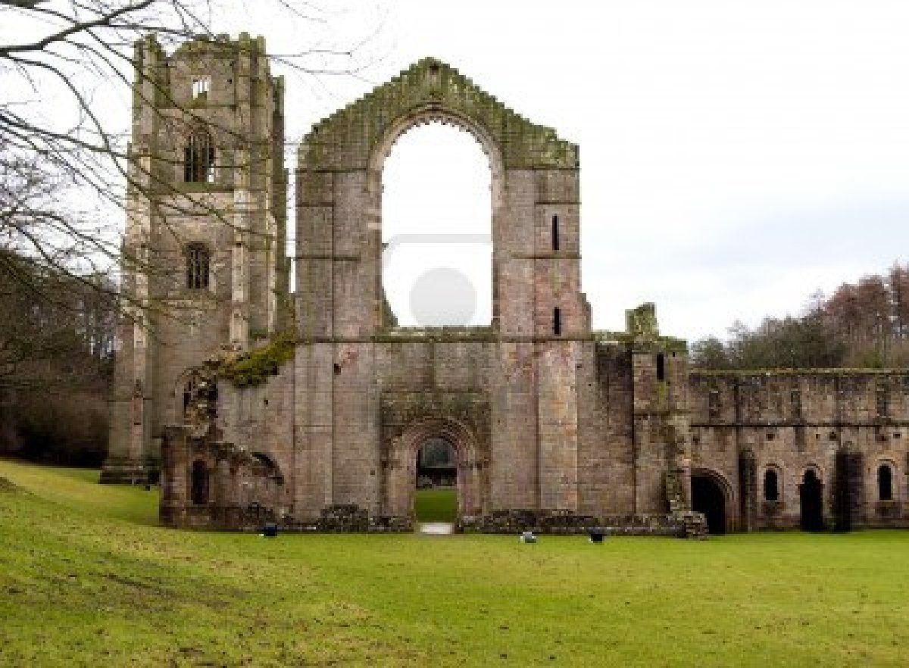
Notes:
Fountains Abbey, Yorkshire

Slide 51
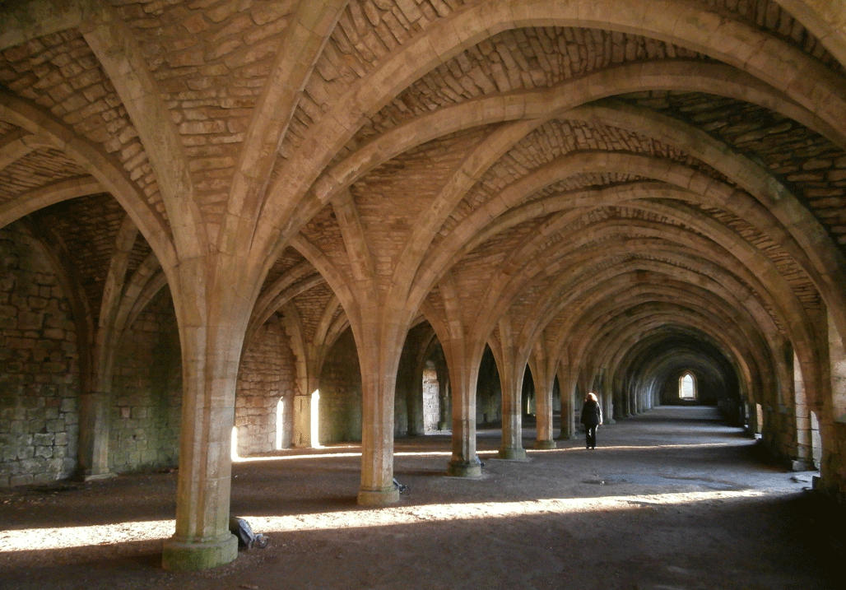
Notes:
Fountains Abbey, Yorkshire

Slide 52
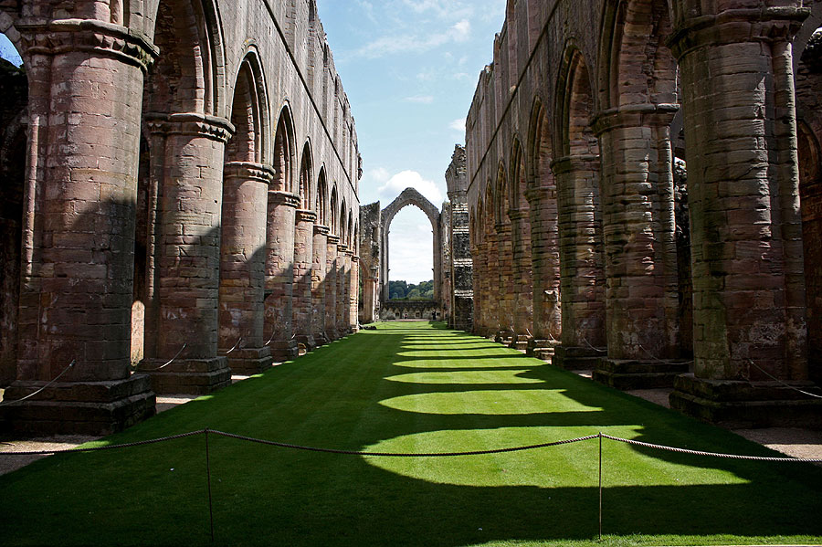
Notes:
Fountains Abbey, Yorkshire

Slide 53

Notes:
Fountains Abbey, Yorkshire

Slide 54
Ightham Mote, Kent
Una romántica casa señorial medieval con foso descrito por David Starkey como "uno de los más bellos e interesantes de las casas de campo inglesas.
Ubicado en un valle boscoso, una secuencia de las características del agua bien pueden ser los estanques originales.
Hoy, el jardín ha sido plantado con parterres formales, un guiño a sus orígenes medievales.

Slide 55


Slide 56


Slide 57


Slide 58

Notes:
Ightham Mote, Kent

Slide 59

Notes:
Ightham Mote, Kent

Slide 60

Notes:
Ightham Mote, Kent

Slide 61

Notes:
Ightham Mote, Kent

Slide 62


Slide 63


Slide 64
Lavenham Guildhall, Suffolk
El jardín de este edificio de entramado de madera, uno de los mejores de su tipo en Gran Bretaña, contiene plantas que se utilizan para teñir tela medieval de la que el pueblo derivó su riqueza. Madder y cártamo produce vinos tintos y rosados, soldadura y cardo siempre amarillos y verdes mientras pastel, helenio y buglosas víboras dio un tinte azul.
Los cardones fueron utilizados para terminar el paño. Exposiciones y demostraciones regulares se dan por el gremio local de tejedores, hiladores y tintoreros.

Slide 65

Notes:
Lavenham, Suffolk

Slide 66

Notes:
Lavenham Guildhall, Suffolk

Slide 67


Slide 68

Notes:
Lavenham Guildhall, Suffolk

Slide 69


Slide 70

Notes:
Lavenham Guildhall, Suffolk

Slide 71


Slide 72
Stoneacre, Kent
Un entramado de madera de la casa de labrador del siglo XV, un ejemplo perfecto de un Wealden sala de la casa rodeada de un glorioso restaurado, si no es históricamente exacta, el romántico jardín con un huerto y prado para dar una idea de sus orígenes medievales.

Slide 73

Notes:
Stoneacre, Kent

Slide 74




Notes:
Stoneacre, Kent

Slide 75


